Slide 1


Grupo Cero
Integrantes: Sebastián Peralta
Jesús Morales
Sebastián Pinto
Sección: 009D

Slide 2
Grupo Cero
Tienda digital especializada en la venta y exposición de distintas piezas de arte tales como pinturas , esculturas o orfebrerías.
Contiene:
- Se requiere mostrar las obras en un carrusel.
- Modificación de obras de arte mediante accesibilidad de usuarios.
- Inicio de sesión y creación de cuenta nueva.
-Implementación de formularios para la obtención de información dispuesta por el usuario.
Mapa (widget).

Slide 3
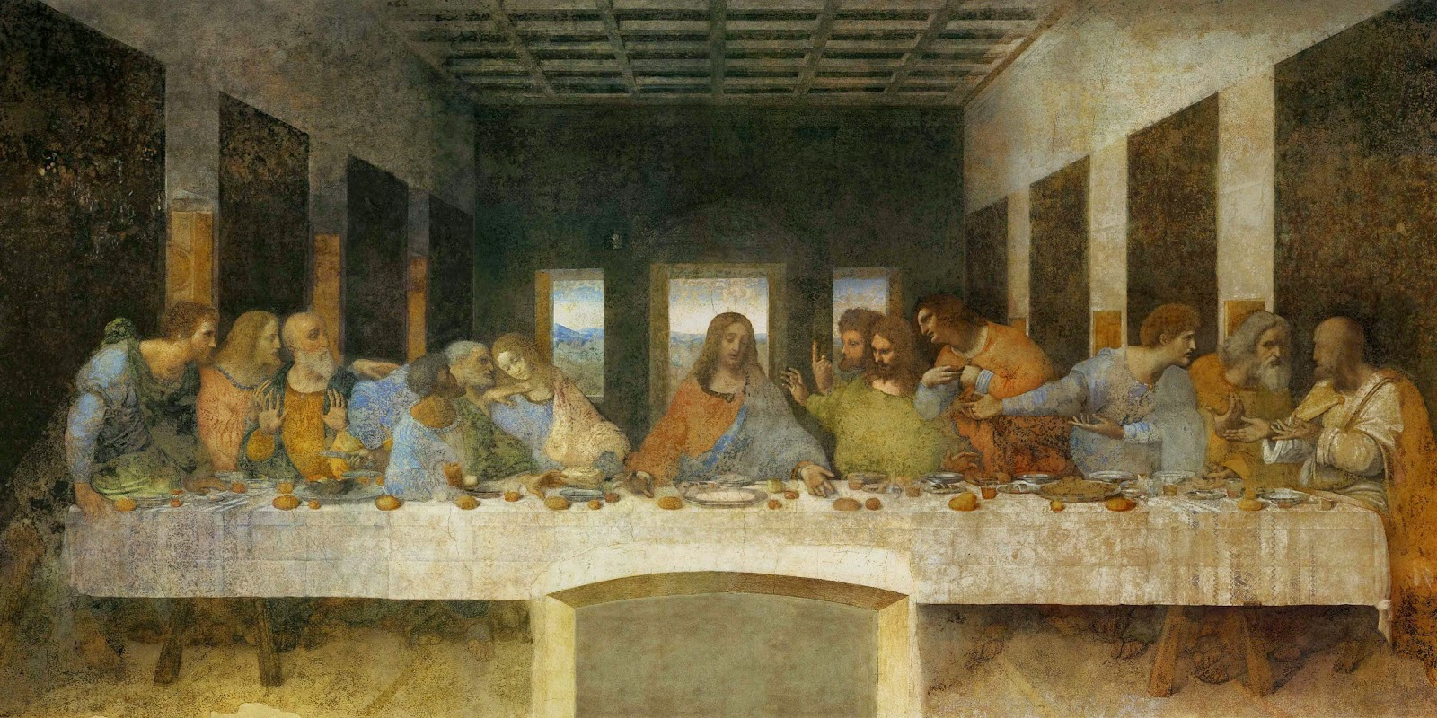
Obras destacadas disponibles
La ultima cena:
Autor: Leonardo Da Vinci

Slide 4
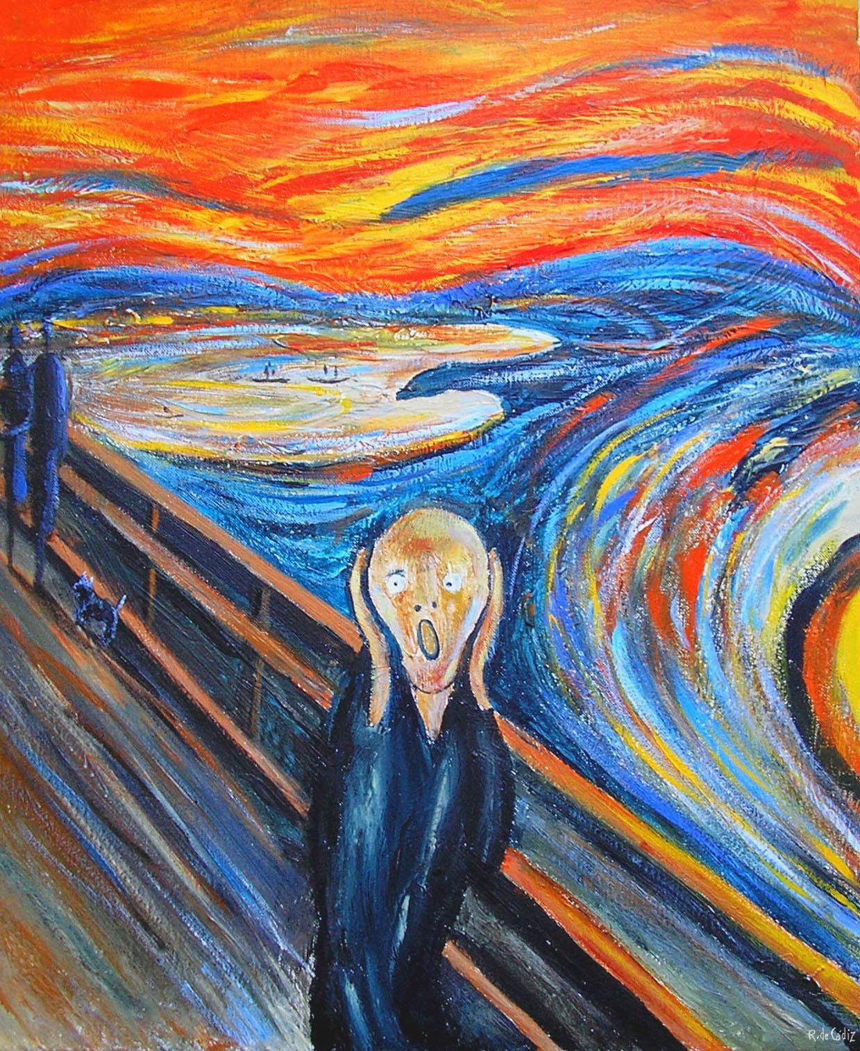
El grito
Autor: Edvard Munch

Slide 5
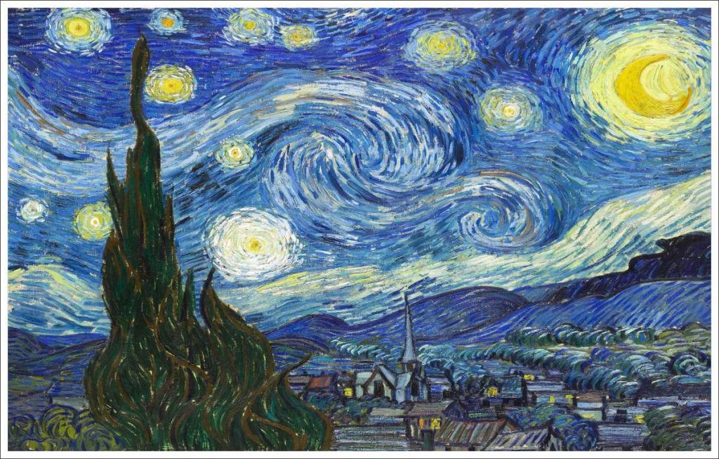
La noche estrellada
Autor: Vincent Van Gogh

